Slide 1
Laboratorio di relazione terapeutica
Antonella Monticco
Seconda lezione

Slide 2
Capacità di colui che è in grado di conoscere e di applicare una tecnica ad una situazione problematica
Sapere
Saper fare
Saper essere

Slide 3
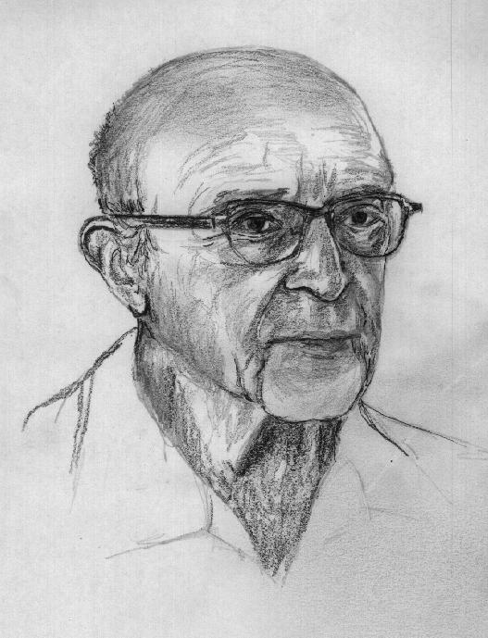
“Il più grande ostacolo nella comunicazione personale è l’incapacità umana di ascoltare con intelligenza, comprensione e abilità ciò che dicono gli altri.”
Carl Rogers

Slide 4

Fondò la Psicologia Umanistica, che pone le sue radici nel valutare positivamente le risorse e le potenzialità presenti in ogni individuo.
Secondo Rogers, ognuno possiede un proprio valore e una determinata capacità di autodeterminazione, utile a determinare il proprio comportamento per migliorarlo.

Slide 5
La terapia non direttiva
Ideò un modello psicoterapeutico definito terapia centrata sul cliente detta anche non direttiva: secondo tale approccio non sono le pulsioni istintuali a motivare il soggetto, ma il bisogno di conoscere, e autorealizzarsi.
Rogers superare il pessimismo antropologico Freudiano secondo il quale l’uomo risponde agli impulsi non razionali e guarda al comportamento umano come qualcosa di razionale, determinato dagli obiettivi che ognuno si prefigge di raggiungere.
Lo scopo della psicoterapia è quello di consentire alla tendenza attualizzante di agire liberamente, eliminando gli ostacoli che impediscono l’autorealizzazione della persona. L’individuo possiede in se stesso le risorse necessarie per guarire e per questo è esso stesso a dover lavorare in terapia.

Slide 6
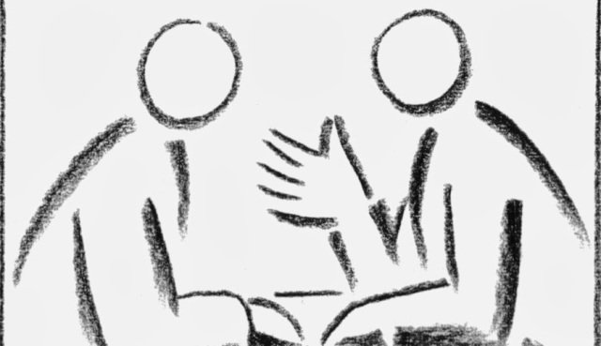
La terapia centrata sul cliente è determinata dalla relazione che si instaura tra terapeuta e cliente

Slide 7
La triade di Rogers
La genuinità o la spontaneità dell’operatore
  Implica una congruenza tra i livelli psicologici: fra ciò che sento, ciò che penso, ciò che faccio, ciò che sono
  L’operatore genuino non nega la propria personalità: la esprime
  Concretamente questo porta l’operatore a non innalzarsi sul piedistallo del ruolo di esperto

Slide 8
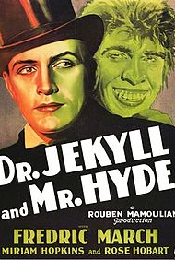
Ma….
Questo richiede che l’operatore sia consapevole e libero da atteggiamenti di tipo distruttivo, che se espressi «genuinamente» bloccherebbero ogni processo terapeutico

Slide 9

Seconda disposizione
Accettazione incondizionata o considerazione positiva incondizionata.
  Non porre condizioni al fatto di accettare e mantenere una positiva disposizione verso la persona cui il nostro aiuto è rivolto
  L’helper deve comunicare al paziente il profondo e sincero interesse per lei/lui come persona, un interesse non contaminato da un giudizio sulle idee, sui sentimenti o sul comportamento del paziente
  Concretamente si traduce in un atteggiamento affettuoso, non giudicante

Slide 10
Il paziente non è motivato
Il paziente non è collaborante
Il paziente è depresso
Il paziente è nervoso
Il paziente è pigro
Il paziente è stufo
Il paziente ha paura
Pensiero soporifero

Slide 11
Il ricorso al pensiero soporifero “assume che la causa di un comportamento sia una parola astratta derivata dal comportamento stesso”. (G.Bateson)
Ed è un problema epistemologico fondamentale in quanto impedisce la raccolta di conoscenze necessarie a dirigere il cambiamento.

Slide 12

Terza: la comprensione empatica
Cioè la capacità dell’helper di cogliere accuratamente la situazione personale di colui che gli sta di fronte: da ciò che dice (contenuti verbali) e da ciò che è (rivelarsi non verbale)
Per Rogers è «la capacità di mettersi al posto dell’altro, di vedere il mondo come lo vede costui»
Questo porta ad una comprensione dell’altro nei suoi significati più intimi e personali come se fossero i propri, senza dimenticare che in realtà non lo sono.

Slide 13
Genuinità o spontaneità
Accettazione incondizionata
Comprensione empatica

Slide 14
La risposta di riformulazione
  Ridire con altre parole, in modo più conciso e forse più chiaro, ciò che l’altro soggetto ha appena detto, ricercando l’accordo, la conferma da parte dell’altro
  Non basta solo la tecnica, è necessario l’atteggiamento di ascolto attivo: prestare attenzione a tutti gli aspetti della comunicazione, permettendo di raccogliere anche i «segnali deboli», le informazioni non evidenti a prima vista

Slide 15
In generale la riformulazione:
E’ una risposta più breve e chiara, che utilizza altre parole ma non altera il contenuto: una forma di specchio per il paziente/cliente
Richiede una conferma, anche solo con il tono della voce: realmente ci poniamo il dubbio di aver capito o meno il messaggio

Slide 16
“Negli ultimi tre mesi la schiena mi fa sempre male:
a giornate di più, a giornate di meno,
ma il dolore non mi molla mai completamente.
Anche altre volte ero stato male, ma non così.
Dopo un po’ il dolore passava da solo,
non so cosa pensare adesso …”
“Se ho ben capito
il suo mal di schiena è presente da più di tre mesi.
Sembra preoccupato perché gli altri episodi di cui
ha sofferto sono stati più brevi. ”

Slide 17
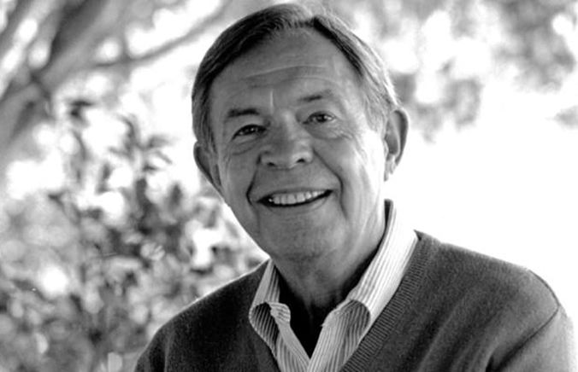
Thomas Gordon
Psicologo clinico americano, collega di Rogers. Riconosciuto come pioniere nell’insegnamento di competenze comunicative e metodi di risoluzione dei conflitti
Il suo modello, il “Metodo Gordon”, è un sistema integrato per la costruzione e il mantenimento di relazioni efficaci ed è stato insegnato a genitori, educatori e insegnanti, leader ecc
Carl Rogers, 1902-1987
Thomas Gordon, 1918-2002

Slide 18


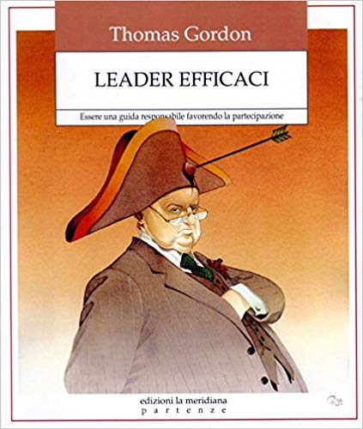

Slide 19

Ascolto attivo
L’ ascolto è un atto volontario che oltrepassa il semplice udire
Per ascolto non intendiamo tacere per permettere all’altro di parlare
L’ ascolto attivo è un atto intenzionale che impegna la nostra attenzione a cogliere quanto l’altro ci riferisce sia in modo esplicito che in modo implicito cioè...
Ci impegna a riflettere su ciò che si ascolta (consapevole sforzo metacomunicativo ovvero riflessione sulla comunicazione)

Slide 20
4 step dell’ascolto
Fase iniziale dell’ascolto («ascolto passivo») in cui l’ascoltatore fa silenzio e non interrompe;
messaggi di accoglimento verbali e non verbali. “Sto cercando di capire” o “Ti ascolto” ma anche cenni del capo, sorrisi e sguardi che comunicano palesemente la propria attenzione;
inviti all’approfondimento. Messaggi verbali che incoraggiano chi parla ad approfondire l’argomento senza che l’ascoltatore giudichi o commenti quel che è stato detto. “Spiegami meglio” o “Dimmi di più”;
l’ascolto attivo è l’ultimo step durante il quale chi ascolta ripropone il contenuto del messaggio condiviso dall’altro con parole diverse.

Slide 21
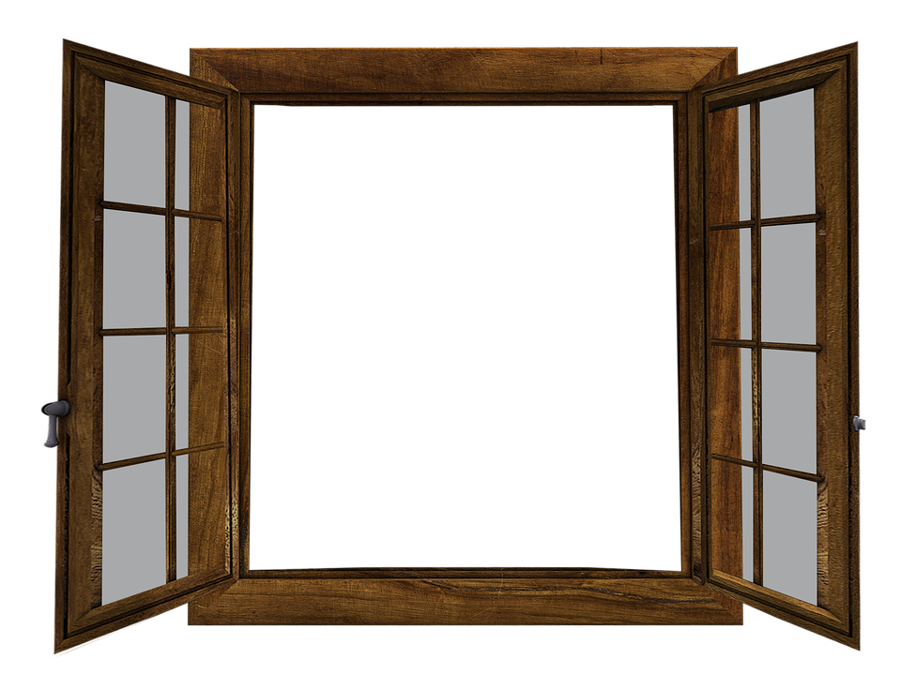
Il rettangolo del comportamento
Per ogni persona con cui siamo in rapporto ci formiamo una finestra percettiva attraverso cui osserviamo i suoi comportamenti.
Ne abbiamo una diversa per ogni persona con cui ci rapportiamo.
Questa finestra percettiva è denominata rettangolo del comportamento.

Slide 22
Area dell’accettazione
Area della non accettazione
Tutte le persone si trovano a vivere di volta in volta due sentimenti diversi nelle relazioni interpersonali: accettazione e non accettazione
Ci saranno comportamenti di un figlio, di un alunno, del partner, di un insegnante, di un paziente che saranno accettabili ed altri che saranno non accettabili.

Slide 23
Area dell’accettazione
Area della non accettazione
Area dell’accettazione
Area della non accettazione
Area dell’accettazione
Area della non accettazione

Slide 24
Non accettiamo qualsiasi comportamento incondizionatamente
Vi sono fattori che influenzano la nostra capacità di accettazione:
  Fattori interni: carattere e personalità, condizioni di salute e di stanchezza, carichi di lavoro, ecc
  L’ambiente: ciò che è accettabile in un campo di calcio può non essere accettabile in un’aula ➔ studiare il setting della relazione terapeutica
  L’altro: un paziente aggressivo o arrabbiato può essere più difficilmente accettabile di un paziente grato

Slide 25

Il potere del linguaggio dell’accettazione
«L’accettazione è come il terreno fertile che permette ad un seme minuscolo di trasformarsi nel bel fiore che può diventare. Il terreno si limita a facilitare lo sviluppo del seme. Sprigiona la sua capacità di crescere, ma tale capacità è interamente in seno al seme.

Slide 26
«La maggior parte delle persone deve innanzitutto disimparare le modalità disfunzionali per poi imparare a comunicare in modo più costruttivo»
Thomas Gordon

Slide 27
Le barriere all’ascolto
Sono categorie di risposta, frequenti quando l’altro sta esprimendo un disagio
Hanno una cosa in comune: interferiscono nella comunicazione, disturbando l’espressione e il senso di autoefficacia e di autodeterminazione dell’interlocutore

Slide 28
Thomas Gordon ne individua 12
Ordinare, esigere
Minacciare
Fare la morale
Dare soluzioni già pronte
Persuadere con argomentazioni logiche
Giudicare, disapprovare, criticare
Fare complimenti e approvare immeritatamente
Umiliare, ridicolizzare
Interpretare, analizzare i comportamenti altrui
Consolare, minimizzare
Cambiare argomento
Indagare, interrogare

Slide 29
Valutare: giudicare, criticare, fare la predica, sdrammatizzare, ecc («Ma se lei non si impegna, io non posso fare granchè»)
Interpretare: analizzare, spiegare, argomentare («Forse non se la sente di fare le scale, perché ha paura di cadere…»)
Sostenere: rassicurare, consolare, confortare («Coraggio, andrà meglio…)
Investigare: chiedere, magari interrompendo il paziente, indagare, mettere in dubbio («Ma in che modo ha fatto gli esercizi?)
Sostituirsi offrendo soluzioni: consigli, minacce, avvisi («Lei dovrebbe camminare di più altrimenti il diabete…»)
Sostituirsi rubando la scena: parlare di sé, cambiare argomento («Mi fa tanto male il ginocchio?» «Anch’io ho avuto una settimana infernale. Ha fatto gli esercizi questa settimana?)

Slide 30
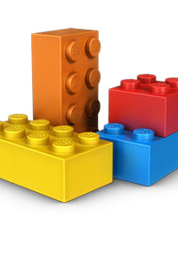
Evitare le
barriere all’ascolto
e riformulare
1

Slide 31
1° esercizio in gruppo 4-5 persone
A parla di un suo problema reale (10 minuti)
B ascolta, riformula ed eventualmente fa delle domande, come in un dialogo reale
C, D ed E tengono il tempo e fanno da osservatori rispetto a ciò che accade tra A e B. Alla fine di ogni dialogo e riformulazione, gli osservatori offrono dei feedback ad A e B. Poi si cambiano i ruoli.
Il dialogo è su un evento realmente accaduto di cui potete parlare: da una comunicazione problematica in reparto, alla discussione sull’autobus, alla telefonata alla casa di riposo ecc

Slide 32
Fare attenzione al feedback significa iniziare a rendersi conto di che effetto facciamo…

Slide 33
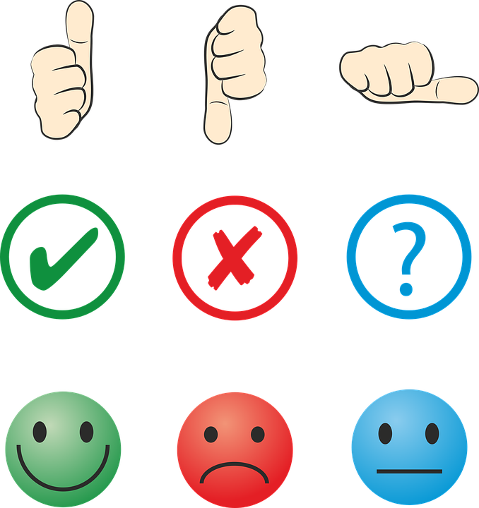

Slide 34


